Slide 1
Elektronische Gedächtnis- und Entscheidungshilfe für Notfälle in der Anästhesiologie: eGENA
Team Resource Management (TRM)

Slide 2
Definition TRM
„Team Ressource Management (TRM)“ in der Anästhesie bedeutet die
Nutzung aller verfügbaren Informationen, technischer und personeller Ressourcen
für
die Durchführung einer erfolgreichen Anästhesie, die auch bei Komplikationen und schwierigen Bedingungen zur maximalen Patientensicherheit führen.

Slide 3
Historie – CRM / TRM
CRM = Ursprünglich aus der Luftfahrt stammend
und als
„Cockpit Ressource Management“,
„Crew Ressource Management“
entwickelt.

Slide 4
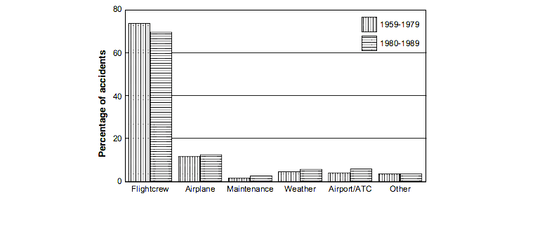
Historie – Team Resource Management
„Menschliches Verhalten“ wurde als wesentlicher Faktor für Flugzeugabstürze identifiziert.
Primäre Ursachen für Totalschäden (ausgenommen militärisch und sabotagebedingte Verluste) für die kommerzielle Flugzeugflotte, weltweit 1959-1989) Daten der Boeing Aircraft Company

Slide 5
Historie – Team Resource Management
Das TRM-Konzept ist auf die Nutzung von Stärken des Individuums und des Teams ausgerichtet.
CRM wurde in den 90er Jahren für die medizinische „Crew“ adaptiert → hier Team Ressource Management genannt.

Slide 6
TRM
Da in der Anästhesie ein interprofessionelles „Team“ gefragt ist, empfinden wir den Begriff „Team Ressource Management“ (TRM) als treffender.
Wir sind davon überzeugt, dass es zum Gelingen und Leben des „TRM“ notwendig ist, es nicht nur in kritischen Situationen oder Krisen anzuwenden.

Slide 7
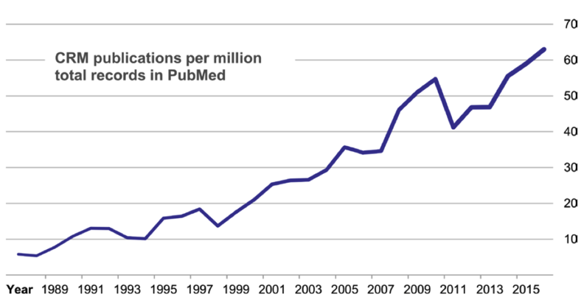
Historie – TRM
TRM findet findet eine immer größere Verbreitung im medizinischen Sektor
BMJ Open 2019;9:e025247. doi:10.1136/ bmjopen-2018-025247

Slide 8
Team
Viele Aufgaben unserer täglichen Arbeit im Krankenhaus oder in der Ambulanz basieren auf Teamarbeit.
Ein Team ist häufig stärker als der Einzelne.
Jedoch kann ein Team, auch wenn es aus Experten besteht, scheitern, nämlich dann, wenn das Team nicht weiß, wie man kooperiert, koordiniert oder miteinander zielführend kommuniziert!

Slide 9
TRM
Daher ist es entscheidend, ob die Teammitglieder in einer Gruppe mit den Grundlagen des TRM vertraut sind.
Diese Grundlagen einer konstruktiven und effektiven Gruppenarbeit wurden
  Durch die Psychologie herausgearbeitet und untersucht
  sind erlernbar und
  lassen sich in der Effektivität durch Training steigern.

Slide 10
Faktoren für Teamarbeit
Für eine gute Teamarbeit wurden wurden vier Schwerpunkte identifiziert:
Aufgabenbewältigung (task management)
Teamarbeit und Führung (teamwork & leadership)
Entscheidungsfindung (decision making)
Situationsbewusstsein (situation awareness)

Slide 11
Aufgabenbewältigung – Was ist essentiell?
Planung und Vorbereitung (Was ist notwendig?)
Priorisierung (Was brauchen wir zuerst?)
Einhalten der Standards (Wie handle ich sicher?)
Identifizierung und Nutzung von Ressourcen (Welche Ressourcen gibt es noch?)
Wie bereits erwähnt, sind all diese und die folgenden Faktoren trainierbar &
lassen sich in ihrer Effektivität steigern!

Slide 12
Teamarbeit und Führung – Wie?
Dem Team eine klare Struktur geben (Teamleiter-Teammitglieder).
Die Aktivitäten im Team koordinieren.
Informationen effektiv austauschen.
Kritische Rückmeldungen ermöglichen.
Die Fähigkeiten der Teammitglieder einschätzen.
Jedes Teammitglied einbinden und unterstützen.
Eine Überlastung einzelner Teammitglieder vermeiden.

Slide 13
Entscheidungsfindung – theoretisch und praktisch:
Handlungsmöglichkeiten identifizieren.
Risiken abwägen und Optionen auswählen.
Die Situation regelmäßig reevaluieren.

Slide 14
Komponenten:
Situationsbewusstsein
Sammeln von Informationen.
Interpretieren von Informationen.
Antizipieren möglicher Entwicklungen und Probleme.

Slide 15
Definiere eine klare Führung:
Wer übernimmt jetzt die Führung?
Re-evaluiere immer wieder neu:
Ist die Situation noch so wie vor 2 Minuten?
Ist jetzt ein Zeitpunkt um die Situation zu besprechen?
Verhindere Fixierungsfehler:
Was spricht gegen unsere augenblickliche Arbeitsdiagnose?
Speak up:
gezieltes und bestimmtes Kommunizieren in klinischen Situationen, die unmittelbares Handeln durch Nachfragen, Informieren oder Äußerung der eigenen Meinung erfordern
Notes:
hilfreiche Aspekte für eine gute Teamarbeit in der Praxis

Slide 16
Nutze Merkhilfen!
Es ist nicht beschämend, die Vollständigkeit und Richtigkeit der erforderlichen Maßnahmen anhand von hinterlegten Informationsquellen (z.B. Checklisten) zu überprüfen.
Diese sollten immer auf dem aktuellen Stand sein.
Kenne Deine Arbeitsumgebung:
Wo ist das Equipment?
Wie sind die Alarmierungsketten?
Auf welche Ressourcen kann zugegriffen werden?

Slide 17
TRM
Mit den Grundbausteinen des TRM entwickelt jede Nutzergruppe ihr eigenes, an die regionalen Gegebenheiten angepasstes System, welches trainiert werden kann.
Es gibt kommerzielle Kurssysteme, die eine Einführung des TRM-Gedankens unterstützen und erleichtern können und die TRM trainieren, um die Teamarbeit und die Patientenversorgung und –sicherheit zu verbessern.
Eine Teilnahme an diesen Kursen ist aber keine Grundvoraussetzung, um eine gute Teamarbeit in der Klinik zu bewerkstelligen und eine sichere Umgebung in der Klinik zu schaffen und TRM einzuführen.

